Slide 1
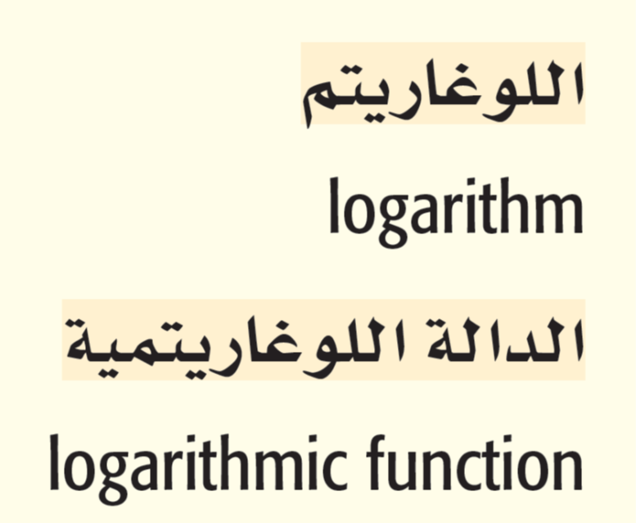
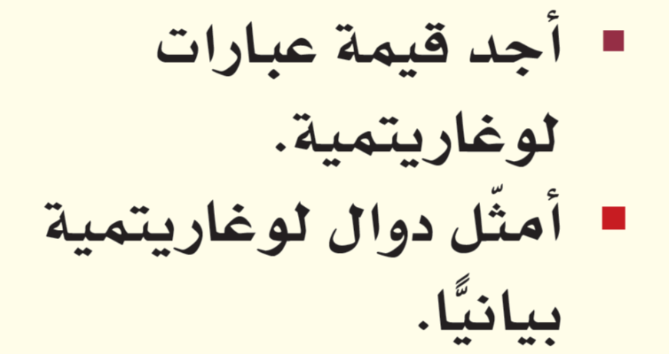
المفردات
الآن
فيما سبق

Slide 2
لمــــــــــــــــــــــــــــــــاذا

Slide 5
تحقق من فهمك

Slide 6
تدرب

Slide 7
تحقق من فهمك

Slide 8
تدرب

Slide 10
تحقق من فهمك

Slide 11
تدرب

Slide 13
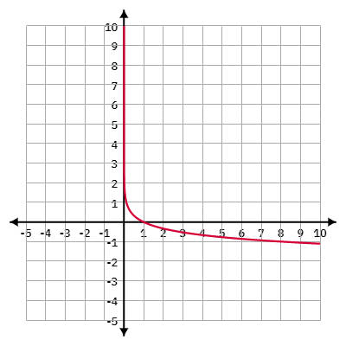
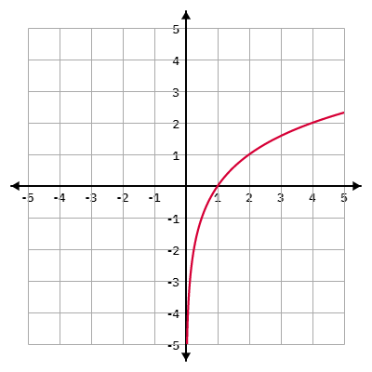
تحقق من فهمك

Slide 14
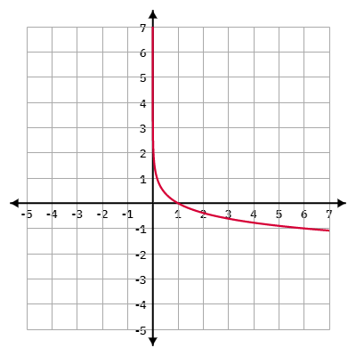
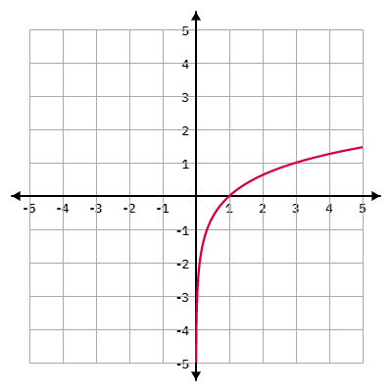
تدرب

Slide 15
تحقق من فهمك

Slide 16
تحصيلي

Slide 17
تحصيلي

Slide 18
تحصيلي

